Slide 1


9.海伦·凯勒
冯博

Slide 2
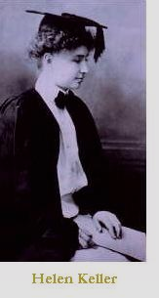
海伦·凯勒(1880--1968)
美国著名女作家
一岁半时因病成了一个盲聋哑人。在家庭教师沙利文热情关怀、精心辅导下，她凭着自己顽强的毅力，学习数学、自然、法语、德语，以优异的成绩考取了哈佛大学女子学院，1940年毕业。她在一生中完成了14部著作，把自己的一生献给了盲人福利和教育事业，赢得了世界舆论的赞扬。

Slide 3
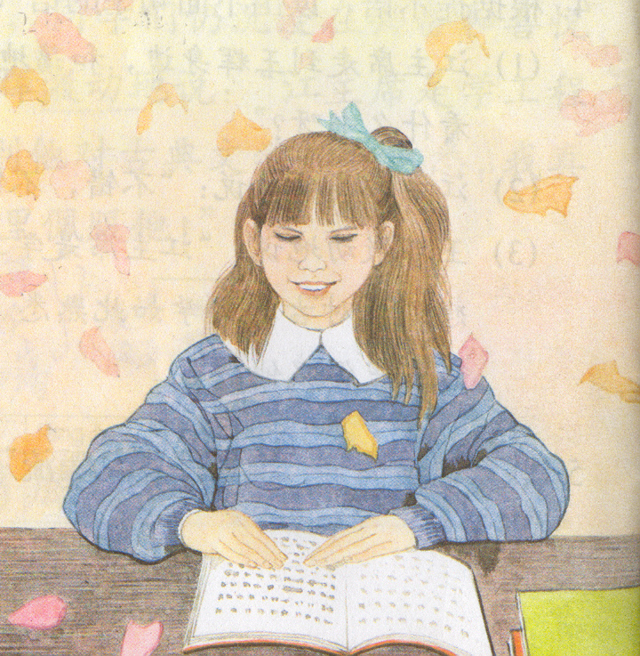
少年时期的海伦﹒凯勒
加油啊！

Slide 4
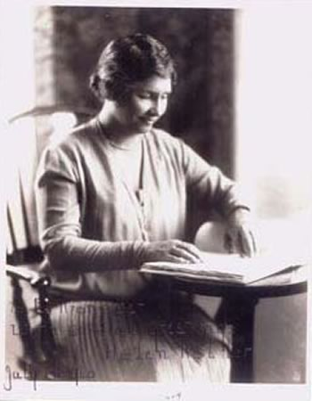
中年时期的海伦﹒凯勒

Slide 5
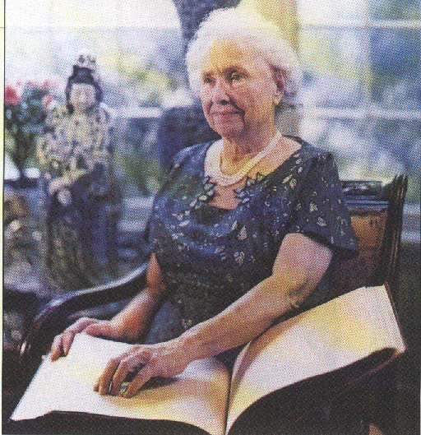
老年时期的海伦﹒凯勒

Slide 6
要求:（1）读准字音，读顺句子，把全文读通，边读边圈画不理解的字词和句子；
（2）借助工具书或联系上下文理解不懂的词语和不理解的的语句，遇到疑问也可以和同位讨论交流或在课本上加上标记，以便质疑；
（3）思考：课文写了海伦的几件事？

Slide 7
你会读吗？
隔绝 沉寂 脾气 吮吸 甘霖
泛舟 描绘 盲哑 刹那间
暴躁 干燥 倾注 倾诉
猛然醒悟 前所未有 不分昼夜 如饥似渴 夜以继日 不屈不挠
包扎 散落 笔调

Slide 8
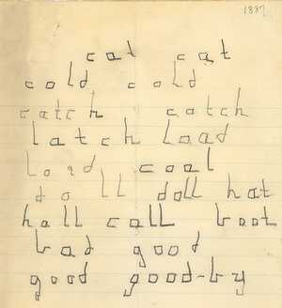

Slide 10
只要朝着阳光，便不会看见阴影。
——《冲出黑暗》

Slide 11
在我四周的一切也许沉默黑暗，但在我心中，我的灵性里却有音乐和光明，我的一切思想都闪耀着色彩。
——《敞开的门》

Slide 12
虽然生命有许多缺陷，但世界是美好的，无论处于什么环境，都要不断努力，都要学会满足。
——《假如给我三天光明》

Slide 13
名人评价：
海伦·凯勒是一个让我们自豪与 羞愧的名字，她应该得到永世传，以对我们的生命给予最必要的提醒。
——梅特林克夫人

Slide 14
十九世纪有两奇人，一个是拿破伦，一个就是海伦·凯勒。
——马克·吐温

Slide 15
记住一种精神
不屈不挠 、 战胜命运的精神
请记住——海伦﹒凯勒

Slide 16
记住一种品格
热爱生命、 忘我付出的品格
请记住——海伦﹒凯勒

Slide 17
记住一个人
一个值得永远怀念的人
一个永远激励我们不断向前的人
请记住——海伦﹒凯勒

Slide 18
我们不能改变天气，但是可以改变心情；
我们不能改变容貌，但是可以展现笑容；
我们不能决定他人，但是可以把握自己；
我们不能预知明天，但是可以利用今天；
我们不能样样顺利，但是可以事事尽心。

Slide 19
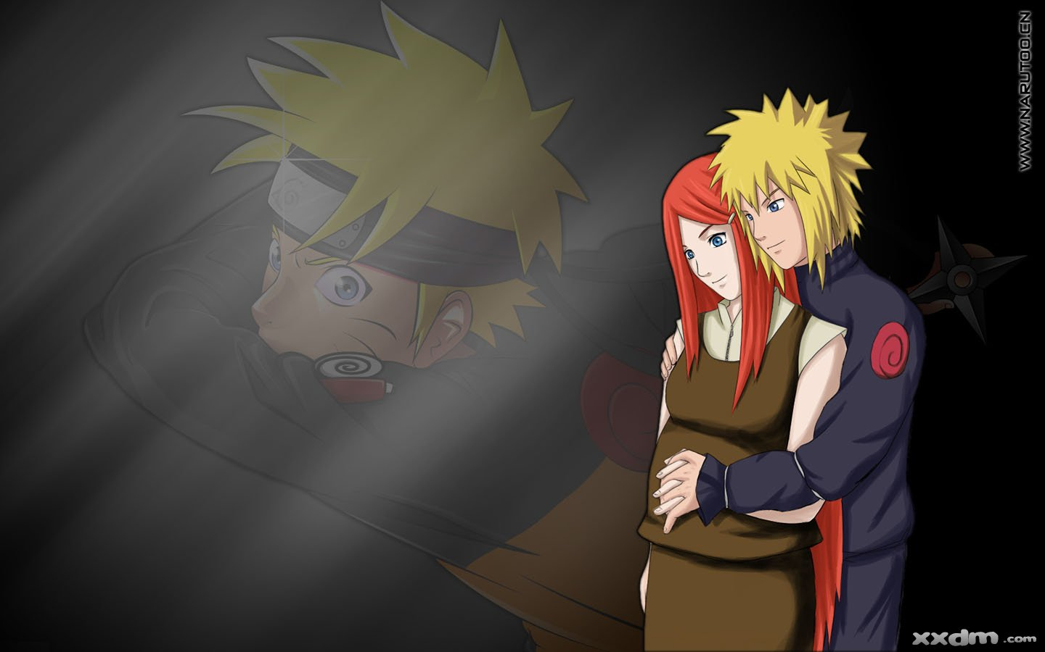
同学们再见！
由于时间问题，以上不得不的不一致，请谅解！

